Slide 1
申請操作マニュアル
オンラインでの証明書申請

Slide 2

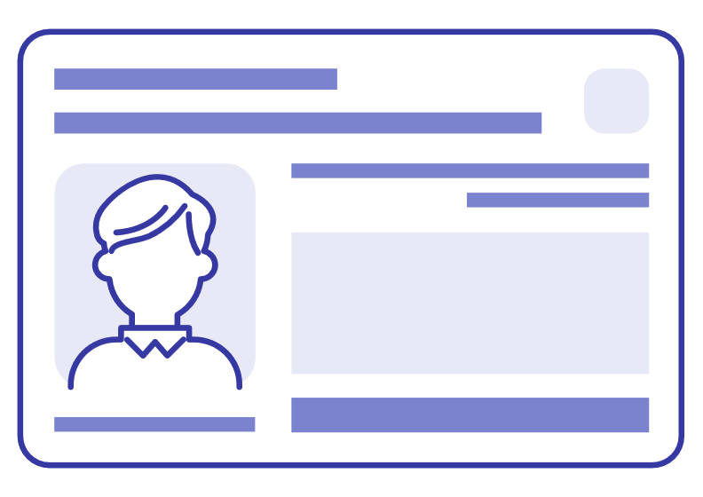
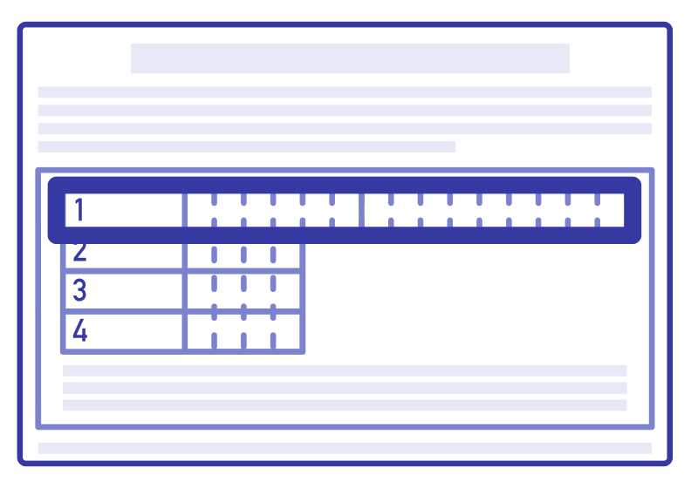
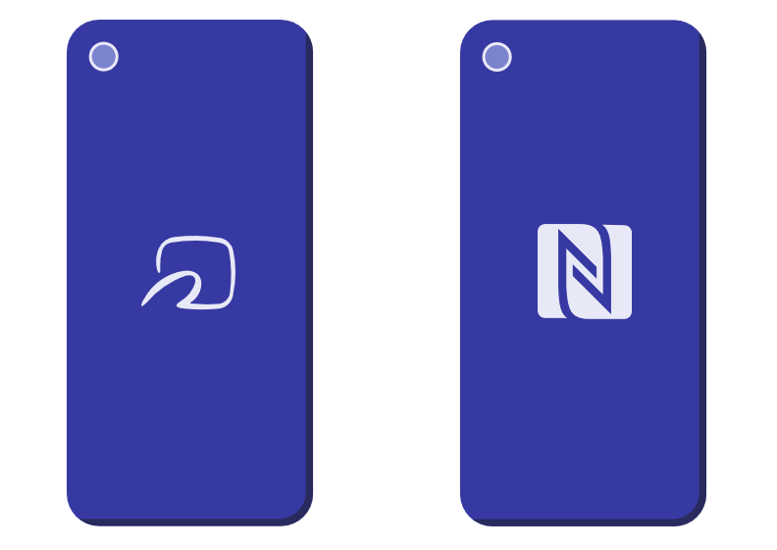
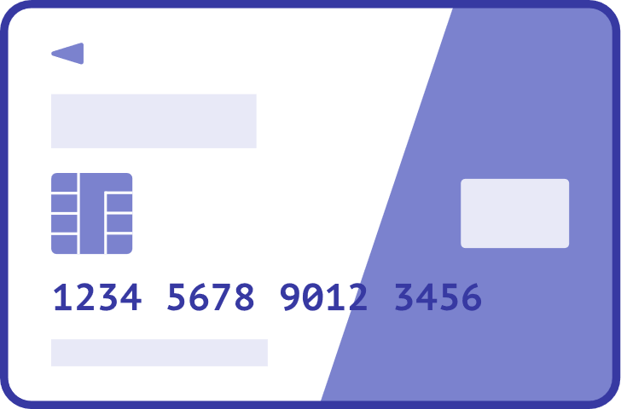
１ 申請を始める前に
申請を始める前に、以下の4点をお手元にご用意ください。
マイナンバーカード
署名用電子証明書 暗証番号（6桁以上）
NFCまたはFelicaに対応した
スマートフォン
クレジットカード

Slide 3




１ 申請を始める前に
マイナンバーカードによる電子署名をする際に、スマートフォン用アプリを使用します。
事前にダウンロードしてください。

Slide 4
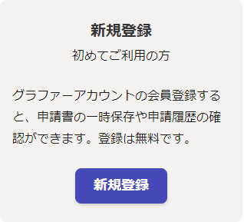
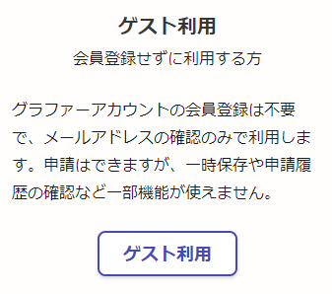
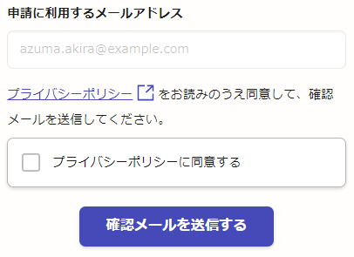

２ 申請を開始する
準備ができましたら、アカウントの「新規登録」、既にアカウントをお持ちの方は「ログイン」、アカウント登録せずに利用する方は「ゲスト利用」を選択して進んでください。
ゲスト利用の場合
メールアドレスを入力し、
確認メールを送信してください。「noreply@mail.graffer.jp」より届くメールの
URLにアクセスし、申請にお進みください。

Slide 5
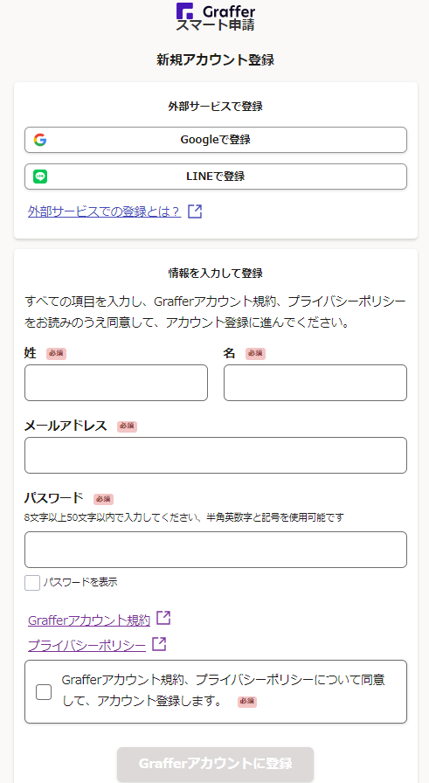
２ 申請を開始する
Grafferアカウントの作成画面
アカウント登録方法は、下記の3つから選択できます。
Google で登録
LINE で登録
メールアドレスとパスワードで登録
Google・LINEで登録
Gmail や LINE のアカウントをお持ちの方は、それらを使ってログインいただくことが可能です。
メールアドレスとパスワードで登録
氏名とお持ちのメールアドレスと任意でパスワードを設定いただく登録方法となります。

Slide 6
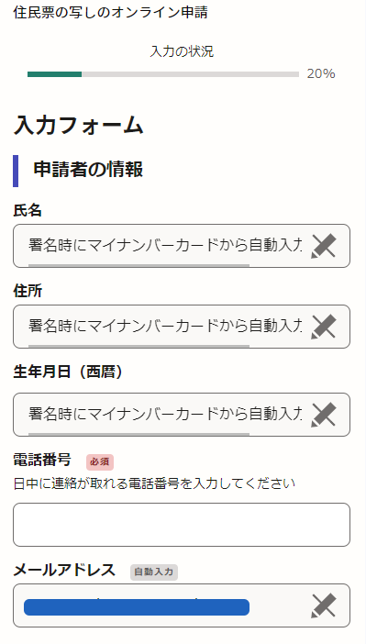
３ 申請に必要な情報を入力する
ログインまたはメール認証が済みましたら、
利用規約に同意いただき、申請内容の入力に進みます
申請者の情報
名前と住所、生年月日はマイナンバーカードの情報が申請者情報となりますので、その他の項目を入力ください。

Slide 7
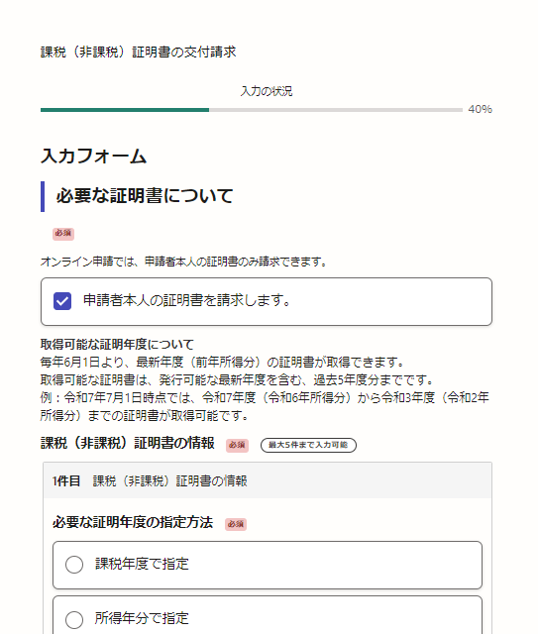
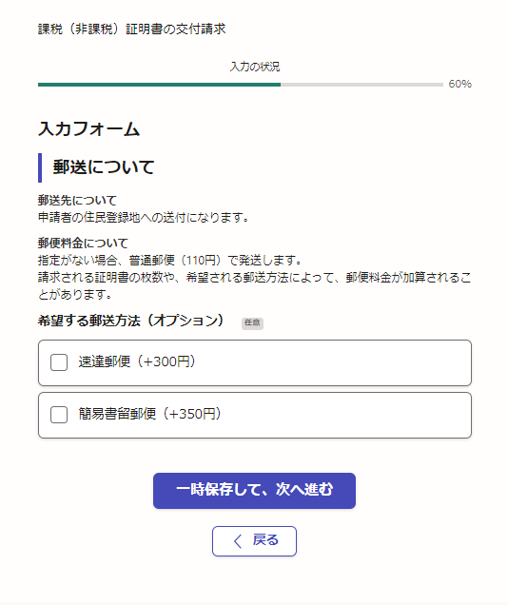
３ 申請に必要な情報を入力する
必要な記載事項
証明書の種類と必要な通数
表示される案内に従い、入力してください。
郵送手段によって料金が異なります。
なお、本人確認（電子署名）後に申請内容を修正する場合は、再度申請項目の入力から行う必要がございますので、この段階で改めて内容をご確認ください。

Slide 8

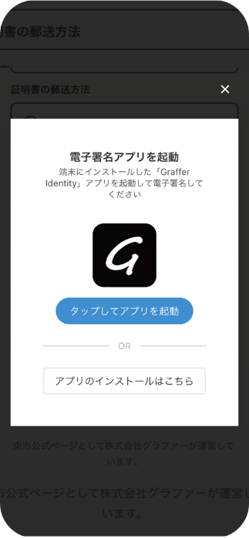
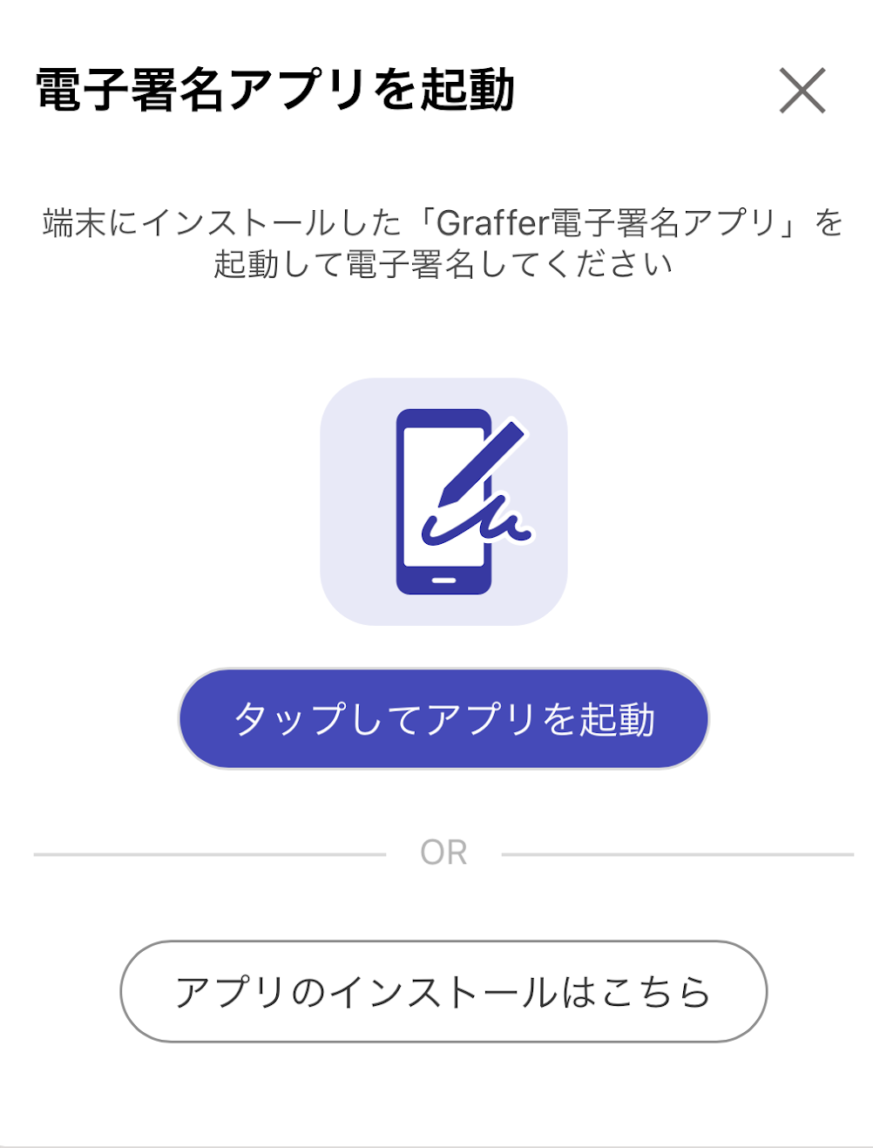
４ 電子署名をする
電子署名アプリを起動
「タップしてアプリを起動」をタップしてアプリを起動してください。
アプリのインストールがまだの方は「アプリのインストールはこちら」をタップし、アプリのインストールを行ってください。
※PCで申請を行っている場合は、お手持ちのスマートフォンで電子署名アプリを起動し、「パソコンまたはタブレットで申請」から、PC画面上のQRコードを読み込んでください。

Slide 9
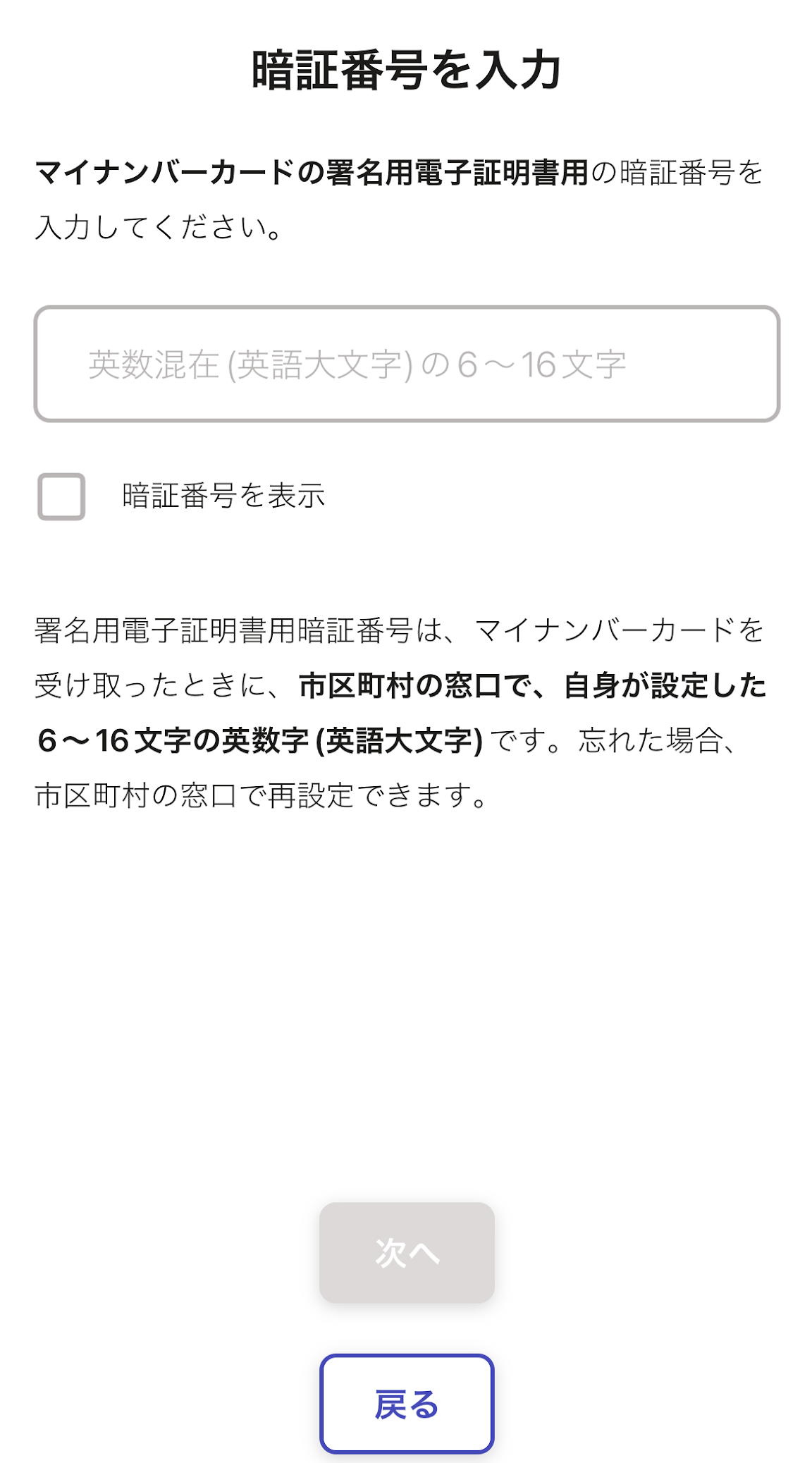
４ 電子署名をする
暗証番号を入力
マイナンバーカードの交付時に設定した
英数字6文字以上16文字以下の暗証番号を入力ください。
※5回間違えるとパスワードロックがかかってしまい、当該電子証明書は利用できなくなってしまいますのでご注意ください。
ロックがかかってしまった場合は、発行を受けた市区町村窓口にてパスワードのロック解除とともに、パスワード初期化申請をし、パスワードの再設定を行ってください。

Slide 10
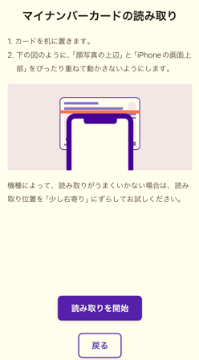
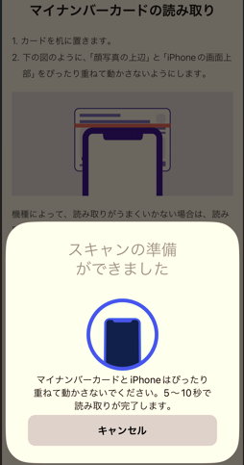
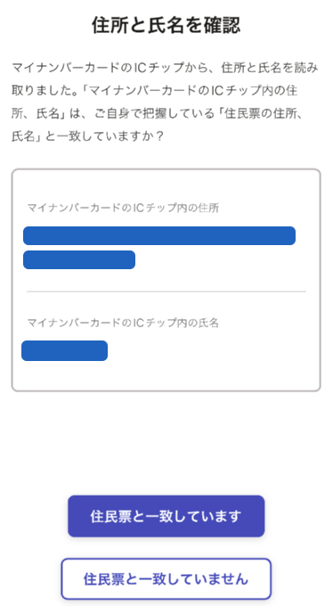
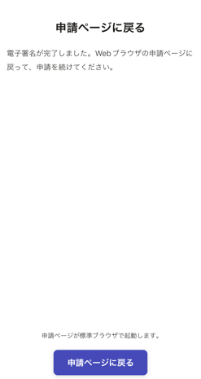
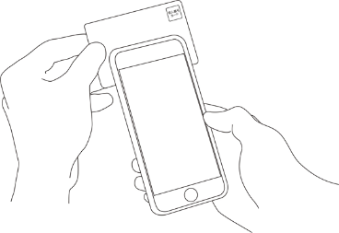
４ 電子署名をする
マイナンバーカードを読み取る
マイナンバーカードをスマートフォンにかざします。
スマートフォンによってマイナンバーカードに反応する箇所が違いますのでご注意ください。
読み込まれた名前や住所がご自身で把握されている住民票上のもの同じか確認してください。

Slide 11
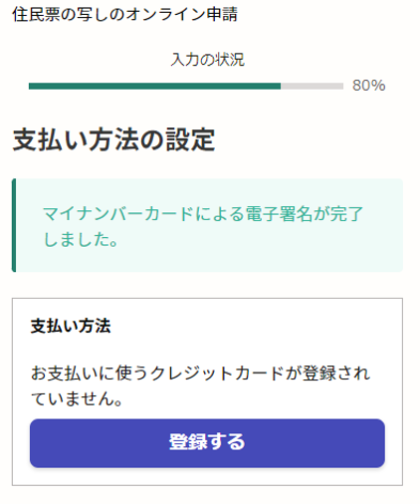
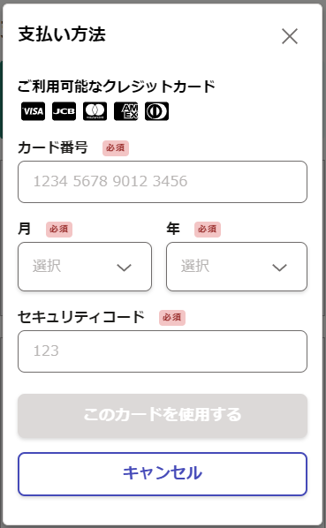

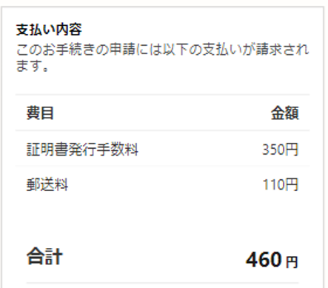
５ 支払い情報を入力・確認する（クレジットカードの場合）
クレジットカードを登録する
以下のクレジットカードをご利用いただけます。
VISA
Mastercard
American Express
JCB
Diners Club
支払い内容の確認
必要な通数や金額を改めてご確認ください。

Slide 12
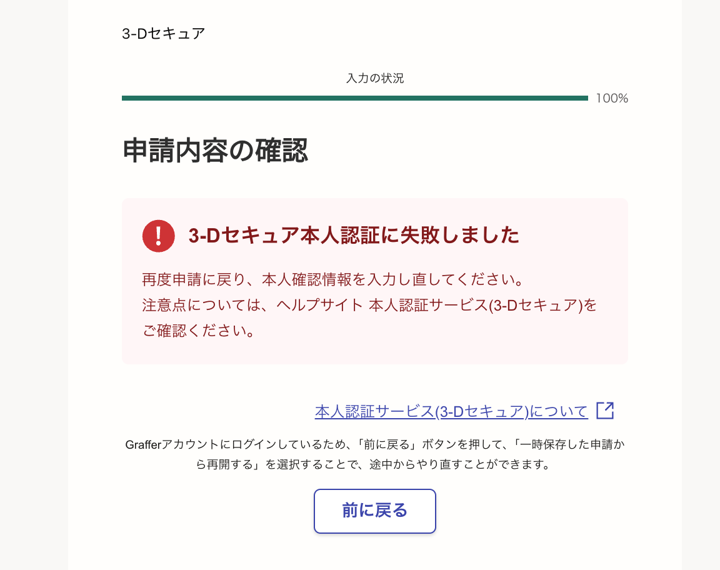
６ 本人確認に必要な情報を入力する（本人確認が発生した場合）
本人確認が発生すると、スマート申請の画面から各クレジットカードのカード会社の画面（外部サイト）へ遷移し、SMS、メールアドレス等にワンタイムパスコードが送信されますので、その値を入力ください。
また、本人認証画面や入力項目は、クレジットカード会社によって異なりますので、画面の指示に従って必要事項を入力ください。
本人認証が成功した
本人認証が失敗した
本人認証画面からローディングを表示する画面へと遷移し、
決済が実行されます。
再度、申請内容確認画面へ遷移します。
本人認証になぜ失敗したのかは、ご利用しているカード会社へお問合せいただく必要があります。

Slide 13
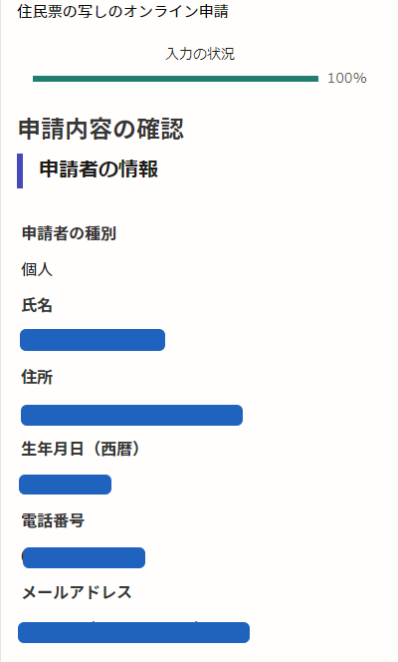
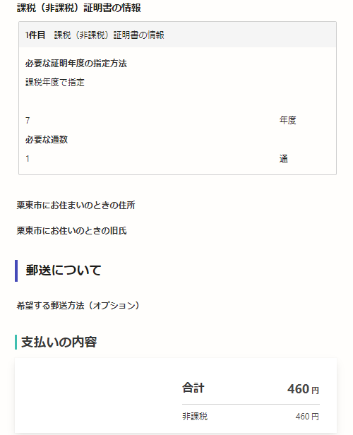

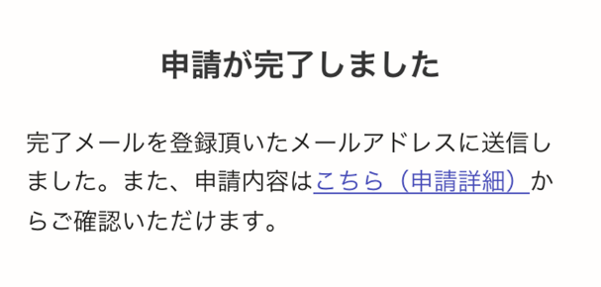
７ 申請内容の確認
申請内容、支払い金額の確認をして申請完了
申請内容、支払い金額の確認をして
「この内容で申請する」を押したら完了です。
ご自宅に証明書が郵送されてくるのを
お待ちください。
※後払いの場合は支払い後に郵送となります。

